Slide 1
AKTUÁLNÍ INFORMACE K PROJEKTU SMR V TUŠIMICÍCH
Energetické fórum Ústeckého kraje 2025
Most
16. října 2025
Ing. Jan Kačmár
manažer projektu SMR ETU
divize nová energetika
ČEZ, a. s.

Slide 2
Obsah
1
Cíle programu SMR ČEZ
2
SMR včetně technologického partnera
3
Lokalita Tušimice

Slide 3
Hlavní cíle programu SMR ČEZ
1. Cíle Programu SMR v ČR:
Vybudovat 2 SMR, první v lokalitě ETE a druhý v nejaderné lokalitě Tušimice v průběhu 30. let.
Vybudovat 3 000 MWe v SMR v ČR do roku 2050.
2. Cíle Programu SMR v oblasti globální příležitosti:
Vybrat konkurenceschopnou a v čase dostupnou technologii SMR.
Vyjednat strategickou globální obchodní spolupráci s technologickým partnerem za nejlepších možných podmínek.
Zapojit dodavatelský řetězec SKČ/ČR do globálního pokrytí.

Slide 4


Program SMR
Hlavním cílem programu SMR je příprava a implementace programu SMR s instalovanou kapacitou
3,000 MWe do roku 2050.
Potenciál
Zapojení regionálního a celostátního průmyslu
Socioekonomický rozvoj kraje a obcí
Využití personálu ze stávajících elektráren a vytvoření nových pracovních míst
Využití stávajících brownfieldů pro výstavbu SMR
Zvýšení celkové prestiže regionu
Zajištění centrálních dodávek tepelné energie
Příliv nových investic do kraje a obcí
Možnost výstavby podpůrných provozů v kraji
Podmínky proveditelnosti
Financování
Dostatek kvalifikovaných profesionálů pro odvětví SMR
Povědomí a podpora jaderné energetiky ze strany široké veřejnosti
Podpora ze strany státu
Program SMR představuje významnou příležitost pro rozvoj jaderného sektoru v České republice. Má potenciál výrazně přispět k hospodářskému rozvoji země s vysokou přidanou hodnotou.

Slide 5
Obsah
1
Cíle programu SMR ČEZ
2
SMR včetně technologického partnera
3
Lokalita Tušimice

Slide 6

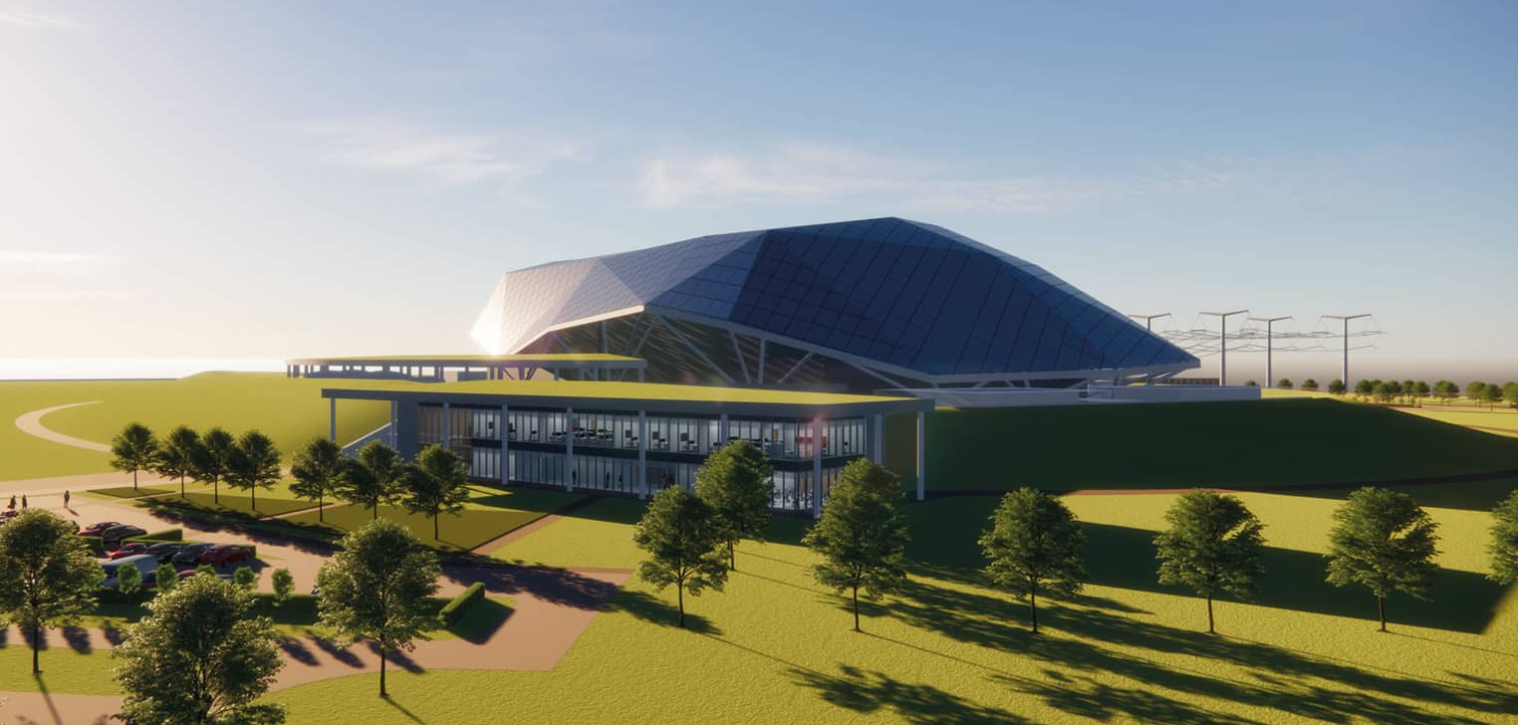
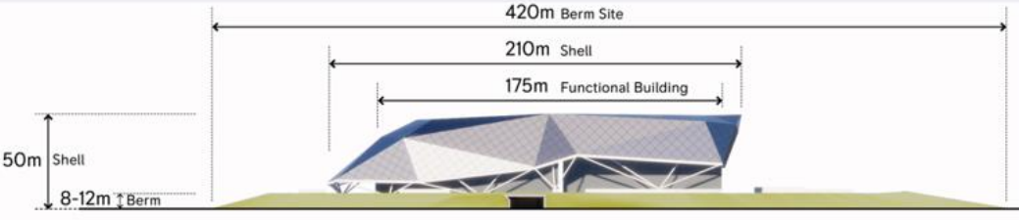
Rolls-Royce SMR: projekt „UK SMR“
4. 3. 2025 ČEZ získal zhruba 20 % podíl ve společnosti Rolls-Royce SMR
10. 6. 2025 byl Rolls-Royce SMR vybrán britskou společností Great British Energy – Nuclear (GBE-N) jako dodavatel SMR ve Velké Británii
Tlakovodní reaktor s výkonem 470 MWe
Jednoblokové uspořádání s modulární výstavbou
Důraz na vysokou bezpečnost
ČEZ a Rolls-Royce SMR již spolupracují na přípravě projektů v České republice

Slide 7
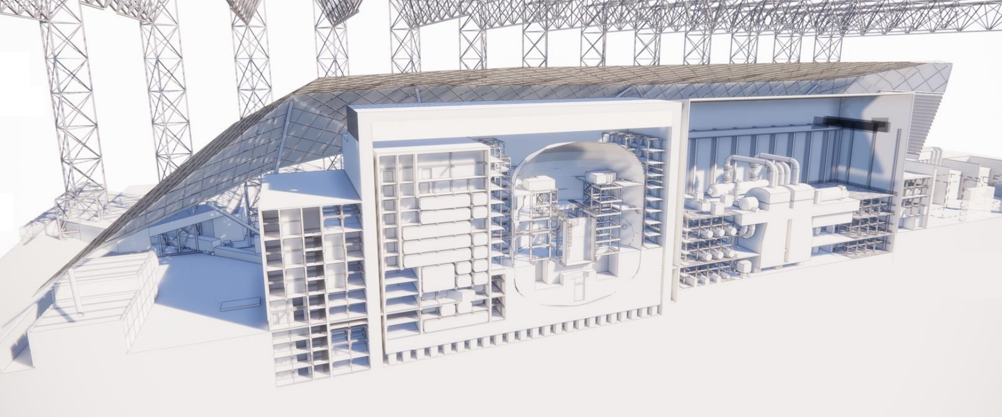
Rolls-Royce SMR: HVB
Montážní hala
Vyvedení výkonu
Kontejnment
Turbínový ostrov
Reaktorová budova

Slide 8
Obsah
1
Cíle programu SMR ČEZ
2
SMR včetně technologického partnera
3
Lokalita Tušimice

Slide 9
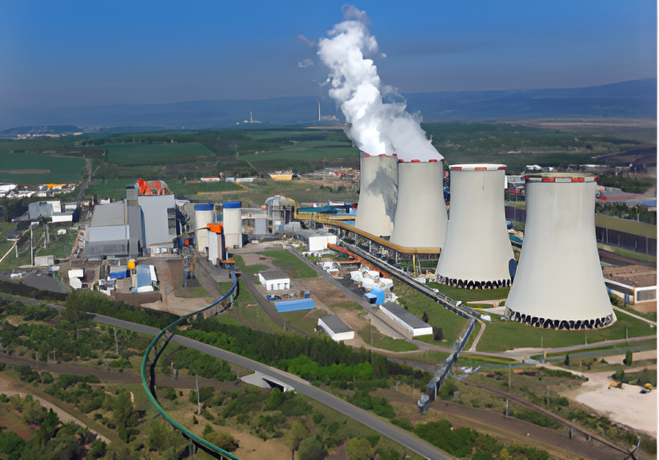
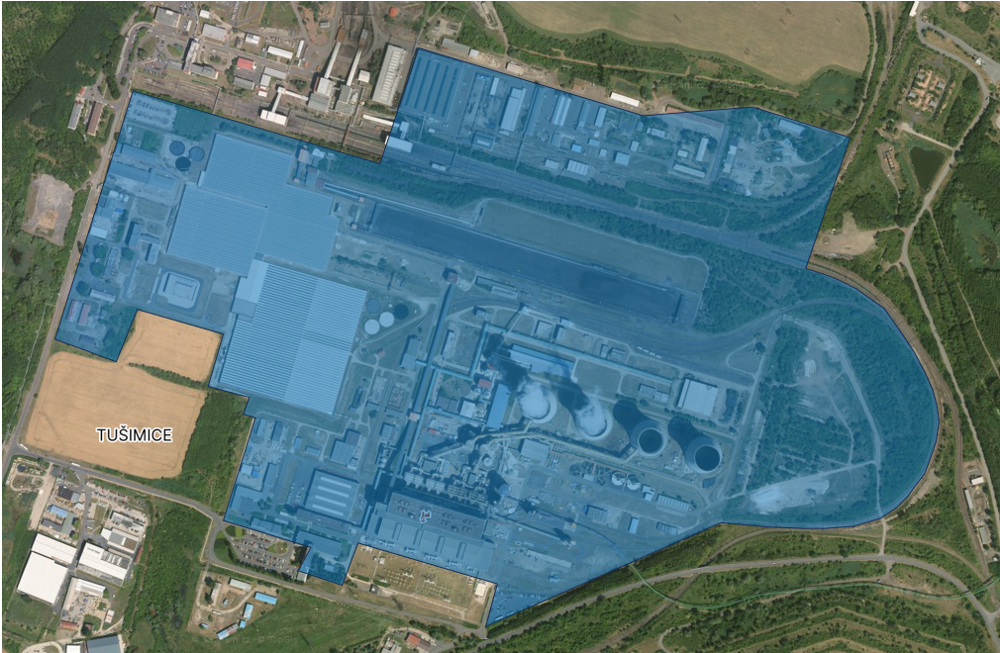
Lokalita Tušimice
Hnědouhelná elektrárna ETU II (4x200 MW)
Plocha 92 ha
SMR ETU (až 1 500 MW, tedy až 3x500 MW)
Plocha současné elektrárny včetně částí okolních pozemků
Plán využití elektrické i tepelné energie

Slide 10
Průzkumy lokality Tušimice
Pro vydání Povolení k umístění JZ od SÚJB je nutné doložit, že lokalita je z geologického hlediska vhodná a nedochází ke střetu s vyhláškou 378/2016 Sb. o umístění jaderného zařízení.
Geologické průzkumy
Průzkum regionálně významných zlomů (geofyzikální měření, vrty a rýhy)
Vrtné práce na lokalitě pro geotechnický průzkum základových půd
Hydrogeologie
Realizovány vrty pro doplnění hydrogeologického monitoringu lokality
Měření průtoku povrchových vod a hladin podzemních vod (vstupy do modelu proudění podzemních vod)
Seismicita
Vybudování sítě seismických stanic
Realizovány 2 seismické stanice
Příprava dalších stanic

Slide 11
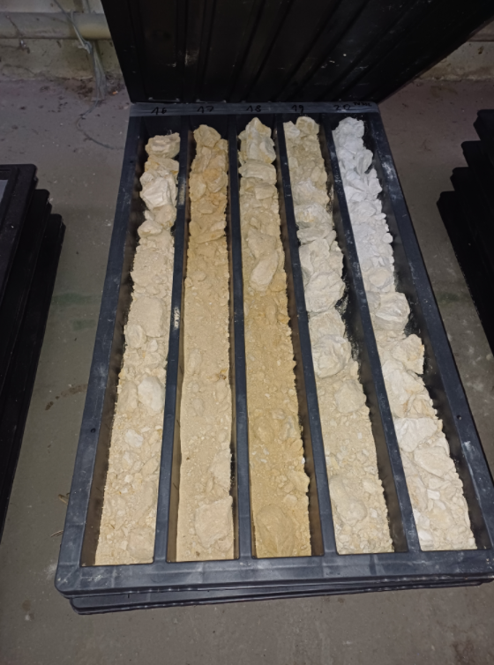
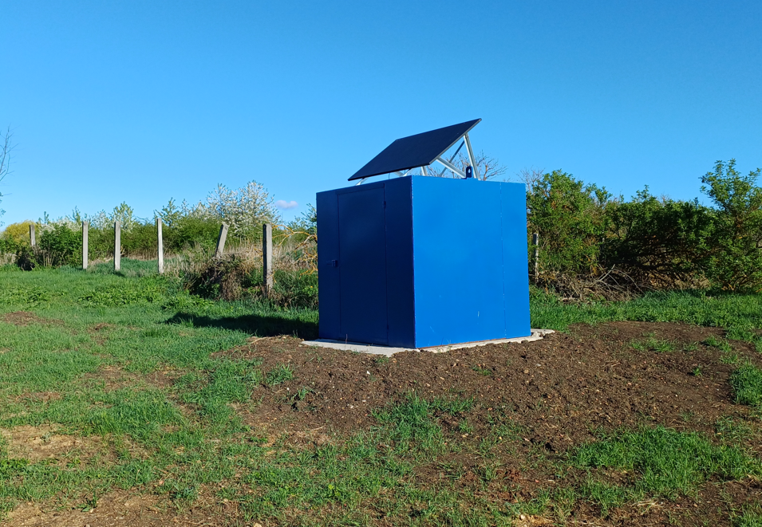
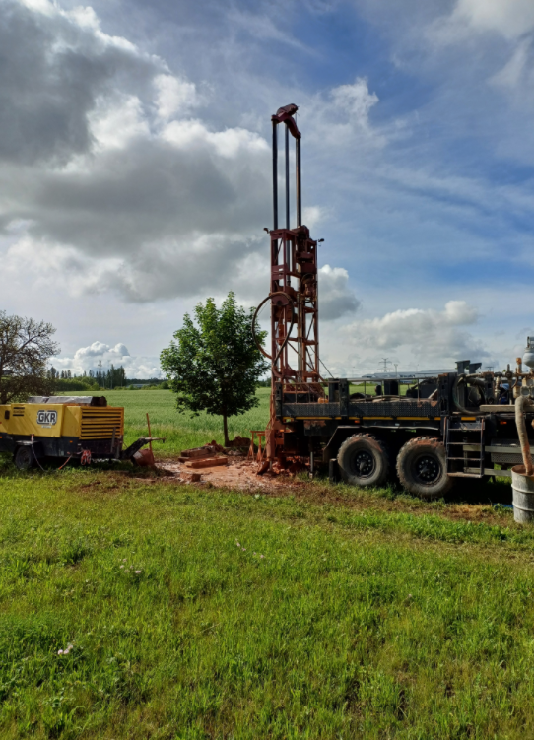
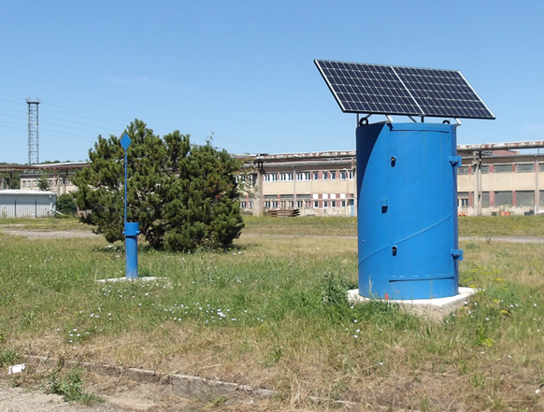
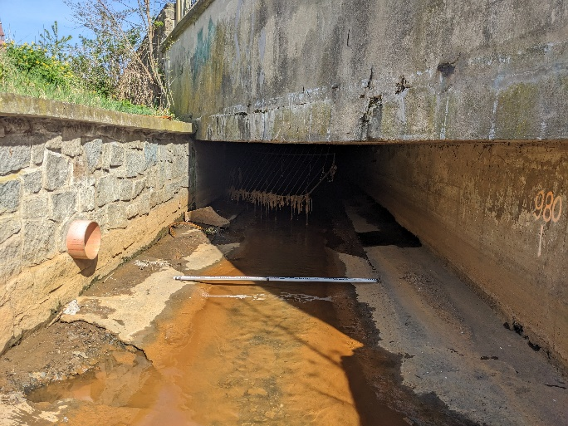
Průzkumy lokality Tušimice

Slide 12
Projektové aktivity v přípravě projektu SMR ETU
Proces EIA
Natura 2000
Obdržení stanoviska orgánu ochrany přírody 12/2024
Příloha k oznámení záměru EIA
Oznámení EIA
Zveřejnění oznámení záměru EIA 05/2025
Vydání závěru zjišťovacího řízení očekáváme do 12/2025
V roce 2026 zahájení prací na zpracování dokumentace EIA
Povolení k umístění JZ
V roce 2026 zahájení prací na zpracování dokumentace pro povolení k umístění JZ

Slide 13
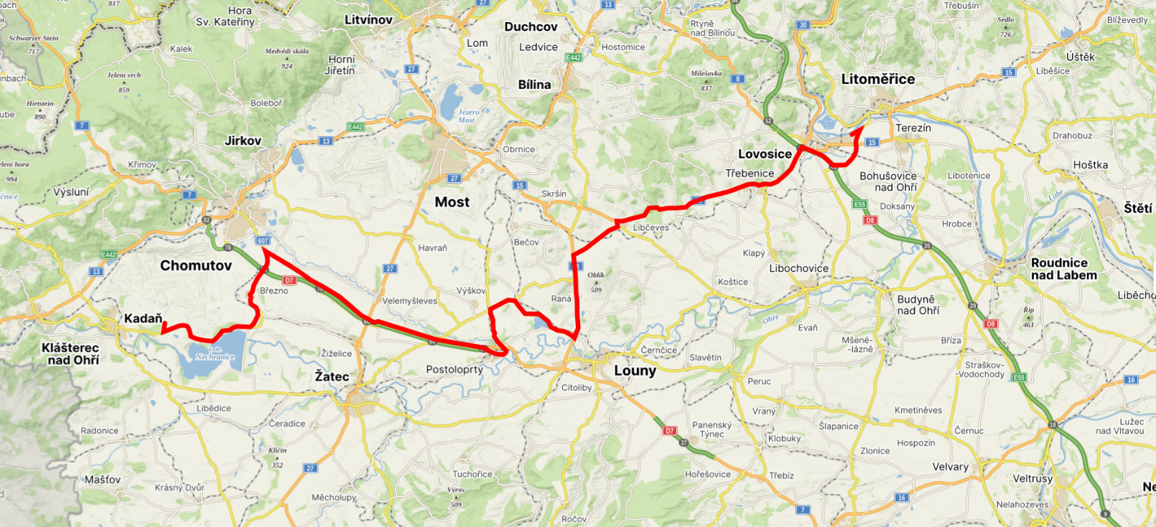
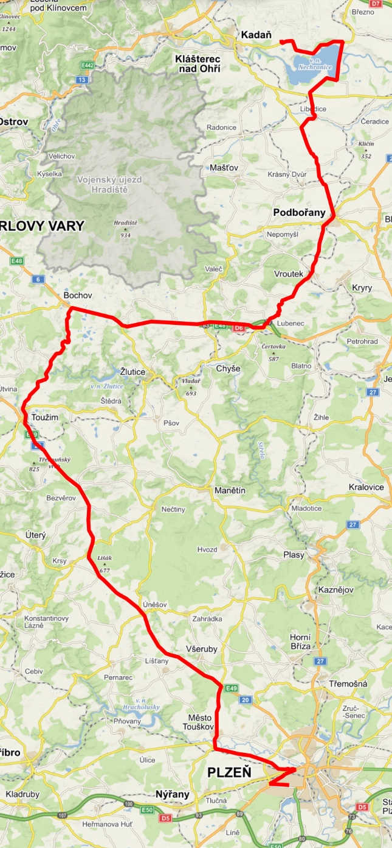
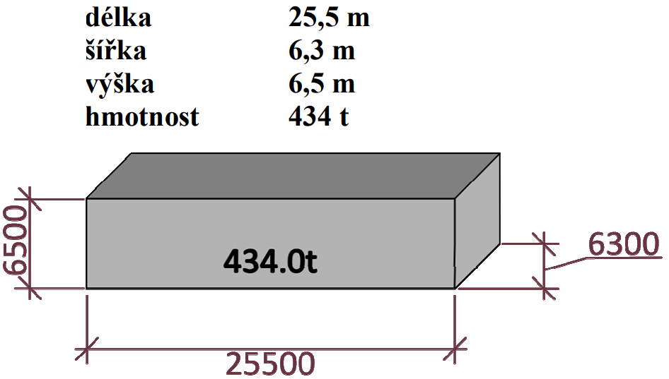
Předběžná studie dopravitelnosti
Lovosice – Tušimice
19 kritických míst,
32 mostů (15, 9, 8)
Plzeň – Tušimice
27 kritických míst,
39 mostů (27, 3, 9)
Pro největší komponenty silniční doprava
Většina dalších komponent po železnici v kombinaci s vodní dopravou
Stav – špatný, opatření, dobrý

Slide 14
DĚKUJI ZA POZORNOST
Ing. Jan Kačmár
manažer projektu SMR ETU, divize nová energetika
ČEZ, a. s.
smr@cez.cz

